Slide 1

Kaos Kilisesi Korint
1. Korintliler mektubu
Ders 13 – BEDENİN DİRİLİŞİ (bölüm 15)

Slide 2

Para toplaması + yolculuk 16
Diriliş 15
Bölünmeler
1-4
„
1
16
15
2
14
3
1.Korintliler
İSKELET
Ruh vergileri
12-14
13
4
12
5
Zina 5
Dava açmak 6
11
6
Rabbin sofrası 11
10
7
Başörtü 11
9
8
Evlilik 7
Kurban eti 8-10

Slide 3

8. Problem: DİRİLİŞ (Bölüm 15)
Sorular:
(1) İnsanın bedeni mi dirilecek? (15:12)
(2) Diriliş bedeni nasıl olacak ? (15:35)
(3) Herkes mi lazım ölsün ? (15:51)
Cevap:
1) Apostolların müjdesini hatırlayın (15:1-11)
2) Eğer diriliş yoksa, iman da boş (15:12-19)
3) Herkes bedence öldüğü gibi, bedence de dirilecek (15:20-28)
4) Diriliş yoksa, boşuna uğraşıyoruz (15:29-34)
5) Diriliş bedeni nasıl olacak, şimdiden anlayamayız (15:35-50)
6) Kimi imanlıların bedeni hiç ölmeden değişecektir (15:51-58)

Slide 4
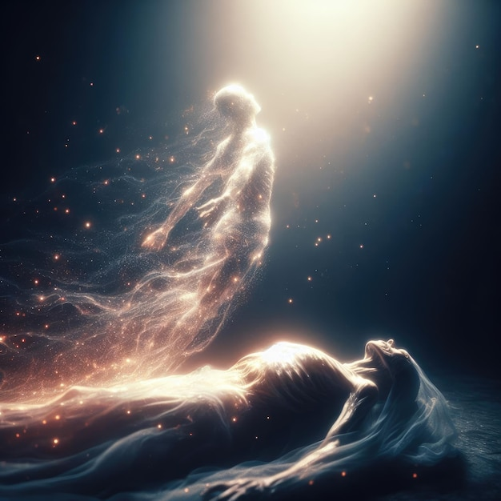
9. Problem: BEDENİN DİRİLİŞİ (b. 15)
Apo 17:31-32
31 Çünkü bir gün seçti, o günde dünyayı doğrulukla davalayacak. O vazifeyi bir adama verdi, ve herkes ondan emin olsun diye, Onu ölülerden diriltirdi."
32 Ölülerden dirilmek meselesini işitince, kimi kişiler eğlenmeye başladılar. Başkaları gene dediler: "Bu temada seni bir daha sesleyecez."
Diriliş düşüncesi neden Grek filozoflara gülünç geldi?
Grekler için beden ile ruh arasında bir katı bir ayrım varmış. Ruh temiz ve daha üstün sayılırdı. Beden pis, zayıf, gereksiz ve aslında engel olan bir şey olarak kabul edilirdi.
Ama Rabbin yarattığı "Her şey iyidir" (Yar 1:31; 1.Tim 4:4)

Slide 5
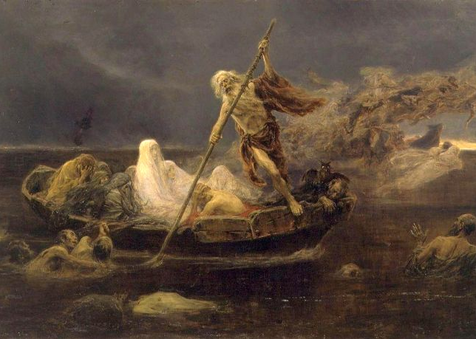
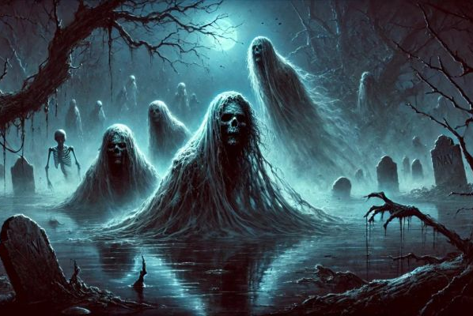
Grekoromen dünyasında ölüm sonrası inançları
Halk inancı
Grek halk inancı
Ölümden sonra ruhlar gölgeli yeraltı dünyasına inerler (Hades).
Bu dünyayı Hades'ten ayıran kocaman bir ırmak varmıs (Stiks). Haron adlı kayıkçı ölüleri o ırmağını geçirirmiş.
Onun masrafını ödemek için ölülerin ağızlarına, yada gözlerinin üstünde paralar brakılırdı.
Ölüler Hades'te zayıf gölgeler olarak var olurlar.
Beden kalıcı olarak çürür; dirilmez.

Slide 6
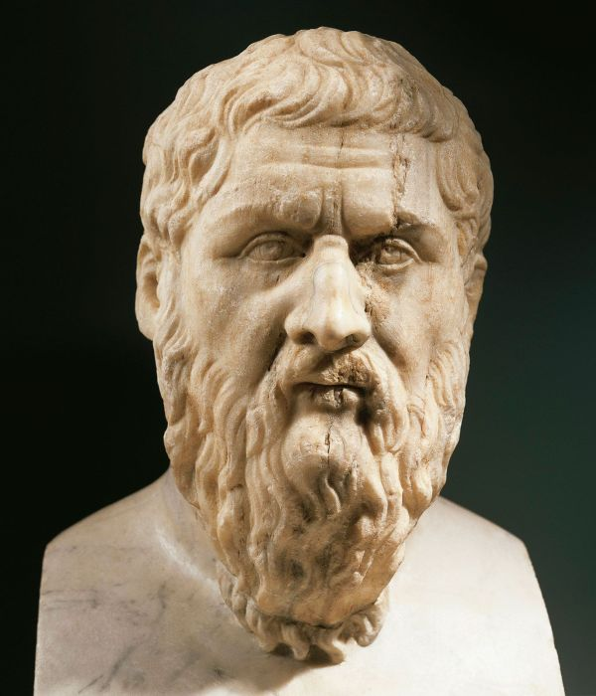
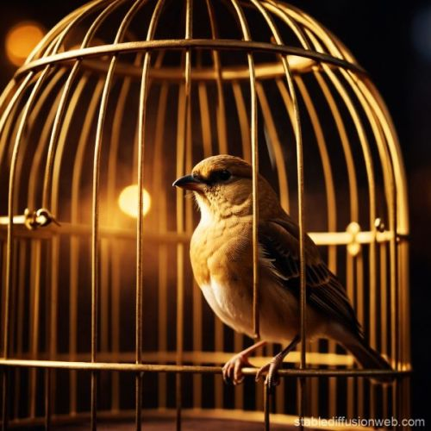
Grekoromen dünyasında ölüm sonrası inançları
PLATON
Ruh ölümsüzdür ve ilahidir. Beden geçici bir araç veya hapishanedir.
Gerçek bilgi, ebedi Formlar alemine aittir.
Filozof ölüm için hazırlanır.
Ölüm, ruhu bedensel sınırlamalardan kurtarır.
Ölümden sonra Ruh hayatta kalır. Yargılanabilir ve reenkarne olabilir.
İnsanın ruhu, bedende hapsedilirmiş - tıpkı bir kuşun kafeste yaşadığı gibi.
Ölümde kafesin kapısı açılıyor, ruh da bedenden kurtulup, serbestliğe kavuşuyor.

Slide 7
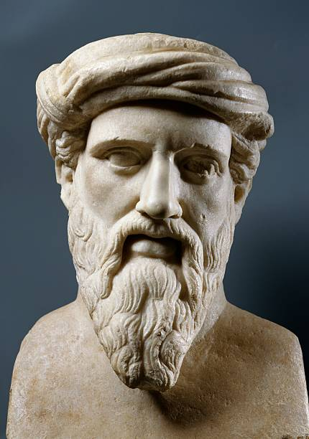
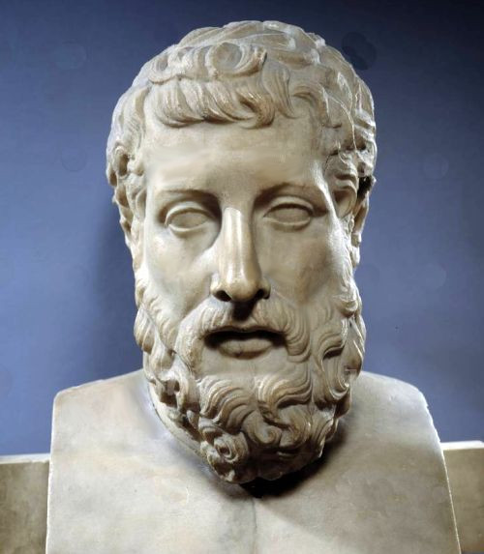
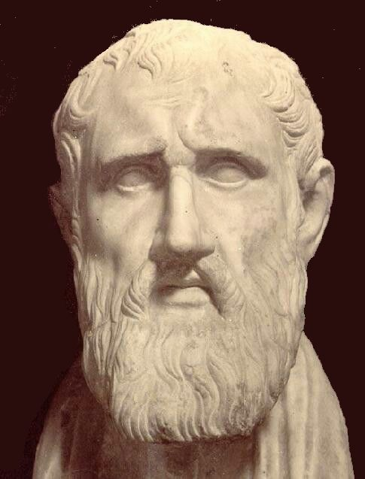
Grekoromen dünyasında ölüm sonrası inançları
PİTAGOR
EPİKÜR
ZENO (Stoisizm)
Ruh ölümsüzdür. Beden geçici bir barınaktır.
Ruhun bedenler arasında göç ediyor (reenkarnasyon).
Ruhun yeniden doğuş döngüsünden kurtulması için ruhsal ilerleme arınmayı gerektirir.
Gerçek sade atomlardan ve boşluktan oluşur.
Ruh maddedir, ince atomlardan oluşur.
Ölümde beden ve ruhun atomları dağılır.
Ölümden sonra bilinç yok
Diriliş imkansız, ölünce kişi varlığını yitirir.
Evren, rasyonel ilahi akıl (logos) tarafından yönetilir.
Ruh, ateş veya nefes (pneuma) gibi, maddi ama rafine bir şeydir.
Ölümden sonra ruh geçici olarak hayatta kalır. Sonunda tüm ruhlar, periyodik kozmik yenilenme sırasında ateşe geri dönerler.
Bedensel diriliş inancına karşı gidip şimdiki yaşamdaki erdemler önemli.

Slide 8
9. Problem: BEDENİN DİRİLİŞİ (b. 15)
1) Apostolların müjdesini hatırlayın (15:1-11)
1.Kor 15:1-2
Şimdi de, kardeşler, size 'iyi haberi' bildirmek istiyorum.
Ben onu size ilan etmiştim,
siz de onu kabul ettiniz ve
onun üzerinde duruyorsunuz.
Aynı zaman, eger size anlattığım haberi sıkı tutarsanız,
onunla kurtuluyorsunuz.
Öbür türlü boşuna iman etmiş oluyorsunuz.
1. "İyi haberi bildirmek" - değil ilk defa, ama hatırlatmak. İmanlılar da her konuda müjdeye dönmeli
2. "ilan ettim": doğru haberi anlatmak lazım. Luka 8:11 "Tohum Allahın sözüdür"
3. "onu kabul ettiniz": 1. anlamak (Mat 13:19 "haberini işitiyor ama anlamıyor. O zaman kötü olan gelip o adamın yüreğine ekilmiş olanı çalıyor."
4. "üzerinde duruyorsunuz": kök salmak ve meyva getirmek

Slide 9
9. Problem: BEDENİN DİRİLİŞİ (b. 15)
1) Apostolların müjdesini hatırlayın (15:1-11)
1.Korintliler 15:1-4
1 Şimdi de, kardeşler, size 'iyi haberi' bildirmek istiyorum.
Ben onu size ilan etmiştim,
siz de onu kabul ettiniz ve
onun üzerinde duruyorsunuz.
2 Aynı zaman, eger size anlatırdığım haberi sıkı tutarsanız,
onunla kurtuluyorsunuz.
Öbür türlü boşuna iman etmiş oluyorsunuz.
işitmek
anlamak
önemsemek
dayanmak
kurtulmak

Slide 10
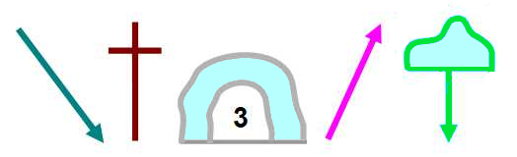
'İyi haber' ('müjde') nedir?
1) Apostolların müjdesini hatırlayın (15:1-11)
1.Kor 15:3-4
3 Ben de size en başta olarak kendim de aldığım şu haberi teslim ettim: Kutsal Kitabın önceden bildirdiği gibi, Mesih bizim günahlarımız için öldü.
4 Mezara koyuldu ve Kutsal Kitabın önceden bildirdiği gibi, üçüncü gün dirildi.
Gökten gelip beden alması
Üçüncü gün dirilmesi
Tekrar
geleceği
Haçta
ölmesi
40 gün sonra göğe alınması

Slide 11
Gökten gelip beden alması
“Allah sana yakındır“ - Yuh 1:1,14
En başta Söz vardı, Söz Allah ile birlikte idi ve o Söz Allah idi. Ve Söz beden oldu, aramızda oturdu.
Haçta
ölmesi
“Günahların bağışlandı“ - Efes 1:7
Onda, hani Onun kanıyla kurtuluş buluyoruz, günahlarımıza af buluyoruz.
Üçüncü gün dirilmesi
“Sen kesin dirilecen“ – Yuh 11:25
İsa ona dedi: "Diriliş ve yaşam ben'im. Kim bana iman ederse, ölse bile yaşayacak.
40 gün sonra göğe alınması
“Duaların işitiliyor“ – İbraniler 7:25
Kim İsa'dan geçerek Allaha gelirse, İsa'da var fırsat, o kişileri büsbütün kurtarsın, çünkü onlar için aracılık yapsın diye hep yaşamaktadır.
Tekrar
geleceği
“Sonsuz yaşamın var“ – 1.Yuh 5:13
Siz Allahın Oğlu'nun adına iman ediyorsunuz. Ve bu şeyleri size yazdım ki, sonsuz yaşamınız var diye bilesiniz.

Slide 12
9. Problem: BEDENİN DİRİLİŞİ (b. 15)
1) Apostolların müjdesini hatırlayın (15:1-11)
1.Kor 15:5-7
Ve Kifas'a,
sonra onikilere de göründü.
Daha sonra beşyüz kardeşe bir kerekte göründü. Bunların çoğu bugüne kadar sağdır. Kimileri gene uykuya daldılar.
Daha sonra Yakub'a göründü.
Sonra gene bütün apostollara.
"onikilere göründü"
- Matiyas, Yahuda'nın yerine ancak İsa göğe alındıktan sonra seçildi (Elçi 1:22-26)
- 'onikiler' sözü artık bir deyim oldu
Neden kadınlar geçmiyor?
Bu şahitler listesi belki özellikle Korint'teki 4 grupa konuşmak için yazıldı:
Kifasçılar - Petrus adını kullanmıyor (Kifas)
Apolosçular - popüler bir vaiz idi (500 kişi)
Mesihçiler - İsa'nın akrabalarını tutanlar (Yakup)
Pavlusçular - en sonunda kendini de sıralıyor

Slide 13
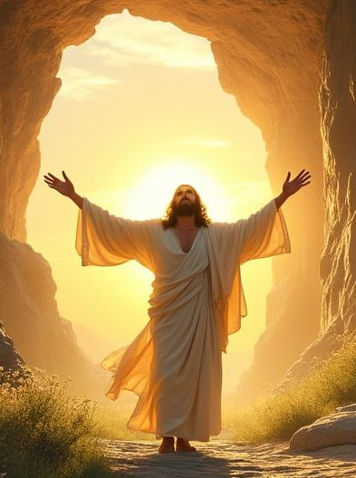
İsa'nın dirilişine şahitler
1. Mecdelli Meryem’e bir bahçıvan kılığında göründü (Mar 16:9-11; Yuh 20:11-18)
2. Mecdelli Meryem’le birlikte olan diğer iki kadına – Salome ve Yakup’un annesi Meryem’e – göründü (Mat 28:9-10).
3. Petrus’a göründü (Luka 24:34).
4. Emmaus yolunda iki adama göründü (Luka 24:13-32).
5. Tomas hariç, havarilere göründü (Luka 24:36-43; Yuh 20:19-25)
6. Tomas'ın da bulunduğu havarilere göründü (Yuh 20:26-29).
7. Celile Denizi kıyısında yedi öğrencisine göründü (Yuh 21:1-25).
8. Celile'deki bir dağda havarilere göründü (Mat 28:16-20; Mar 16:15-18).
9. 500'den fazla kardeşe göründü (1. Korintliler 15:6).
10. Kardeşi Yakup'a göründü (1 Korintliler 15:7).
11. Havarilere göründü, onlarla yemek yedi (Elçi 1:3-8; Lu 24:44-49).
12. Yükselişi (Elçi 1:9-12; Markos 16:19-20; Luka 24:50-53).
13. Pavlus'a göründü (1 Kor 15:8; Elçi 9:1-6; 18:9-10; 23:11).

Slide 14
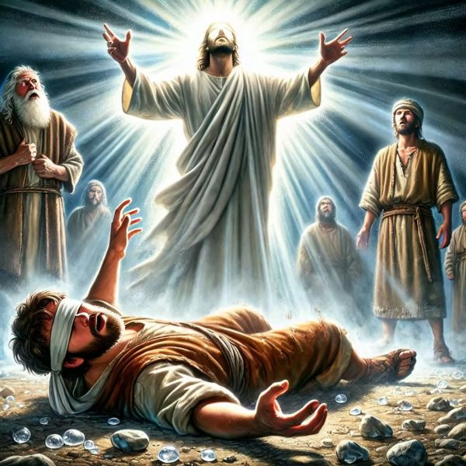
9. Problem: BEDENİN DİRİLİŞİ (b. 15)
1) Apostolların müjdesini hatırlayın (15:1-11)
"anasının karnından koparılan bebek"
- başka tercümeler, "vakıtsız, erken, geç"
- İsa diğer apostollara görünürken normal kon-uştu, "korkmayın" dedi, yemek yedi, teselli etti
- Pavlus'a görünürken şiddet kullandı, onu kör etti, "Benim için acı çekecek" dedi (Apo 9:16)
1.Kor 15:8 - Hepsinin en sonu olarak, sanki anasının karnından koparılan bir bebek gibi, bana da göründü.
Pavlus'un İsa'yı görme olayı Apo.İşl. Kitabında 3 defa anlatılıyor:
Apo 9:1-18 - Şam yolunda
Apo 22:6-16 - Yeruşalim'de tapaınakta kalabalığın önünde
Apo 26:12-19 - Kral Agripa'nın önünde kendini savunurken

Slide 15
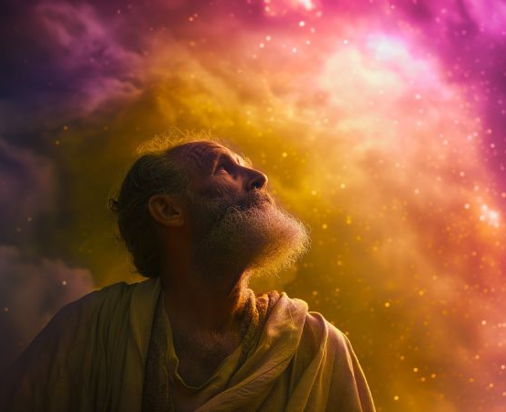
9. Problem: BEDENİN DİRİLİŞİ (b. 15)
1) Apostolların müjdesini hatırlayın (15:1-11)
1.Kor 15:8
Hepsinin en sonu olarak, sanki anasının karnından koparılan bir bebek gibi, bana da göründü.
Pavlus İsa'yı 3 defa bir görümde gördü:
Apo 9:1-18 - Şam yolunda
Apo 22:17-18 - Ve öyle oldu ki, ben Yeruşalim'e dönünce Allahevinde dua etmekte idim. O vakıt kendimden geçtim. Ve Onu gördüm. Bana dedi: 'Şevik ol! Hemen Yeruşalim'den kaç! Çünkü ben'm hakkinda yapacağın şahitliği kabul etmeyecekler.'
Apo 23:10-11 - O kadar büyük bir çekişme oldu ki, binbaşı korkmaya başladı, Pavlus'u parçalamasınlar. Askerlerine buyruk verdi, aşağı inip Pavlus'u onların elinden zorla alsınlar ve kalenin içine getirsinler. 11 Aynı o gecede Rab Pavlus'un yanında durup dedi: "Kurajlan! Sen bana nasıl Yeruşalim'de şahitlik yaptın, lazım aynı onun gibi Roma'da da bana şahitlik yapasın."

Slide 16
9. Problem: BEDENİN DİRİLİŞİ (b. 15)
1) Apostolların müjdesini hatırlayın (15:1-11)
1.Kor 15:9-11
9 Çünkü apostolların en küçüğü benim. Ki, aslında layık bile değilim, apostol adını taşıyayım. Çünkü Allahın kilisesine eziyet ederdim.
10 Ama ne isem, Allahın merhameti ile oldum. Ve onun bana gösterdiği merhameti, boşa gitmedi. Hepsinden daha fazla işledim. Aslında ben işlemedim, benimle birlikte olan Allahın merhameti işledi.
11 İster ben, ister onlar: biz bunu anlatıyoruz, siz de buna iman ettiniz.
"En küçük apostol":
Apostolların haberi tektir: "İsa dirildi"

Slide 17
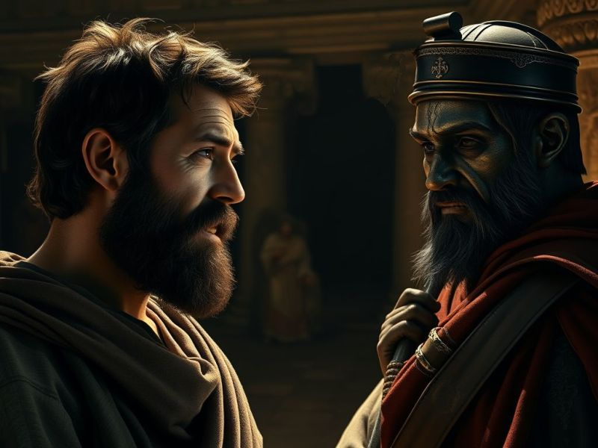
Pavlus'un apostolluğu: eliştiriler
Gal 1:1 - “Ben apostol Pavlus, - değil insanlardan ya da insanların eliyle apostol olayım, ama İsa Mesihten ve Onu ölülerden diriltiren Baba Allahtan apostol oldum ”
Gal 1:11–12 - "Çünkü, kardeşler, size şunu bildireyim: benim anlattığım 'iyi haber' insan-dan değildir. 12 Onu insanlardan almadım, kimse de bana öğretmedi, ama İsa Mesihin kendisi onu bana açıkladı."
2.Kor 10:10 - “Çünkü diyorlar: "Onun mektupları ağır ve kuvvetlidir, ama kendisi bedence zayıf görünüyor ve konuşması bir hiçtir."
2.Kor 11:5,13 - "Sanıyorum, o 'superapostol-lardan' hiç bir eksikliğim yok. ... Onlar sahte apostollar ve yalancı işçilerdir. Onlar kendilerini Mesihin apostolları yapıyorlar."

Slide 18
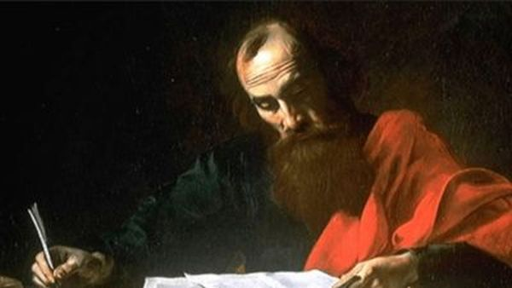
Pavlus'un apostolluğu: kanıtlar
1) Mesihi dirildikten sonra gördü
1.Kor 9:1-2 Ben apo-stol değil miyim? Ben serbest değil miyim? Rabbimiz İsa Mesihi görmedim mi sanki?
4) Mesihten görev aldı
Apo 9:15 Ama Rab ona dedi: "Git, çünkü onu bir maşa gibi seçtim, benim adımı Allahsız milletlere ve krallara ve İsrail oğul-larına getirsin. (Ananya şahitti)
3) Öbür apostollar onu kabul etti
Gal 2:8-9 Apostolluk vazifesinde Yahudiler için Petrus'ta işleyen Allah, bende de bütün milletler için işledi. 9 Yakup, Kifas ve Yuhanna Allahevinin direkleri diye geçiyorlar. Onlar bana verilen merhameti görüp bana ve Bar-Nabas'a sağ ellerini uzattılar, beraberliğimiz belli olsun diye. Biz bütün milletlere gidecekmişik, onlar da Yahudilere.
2) Olağanüstü ve sü-rekli mucize işledi
2.Kor 12:12 Mucizeler, şaşılacak işler ve kuvvetli işler - bir apostolun nişanları bunlardır. Ve bunlar aranızda sık sık yapıldı.
5) Apostolluğun meyvası
1.Kor 9:2 Başkalar için apostol olmasam da, en azında sizin için öyleyim ya! Rab'deki apostolluk vazifemin mühürü sizsiniz.

Slide 19
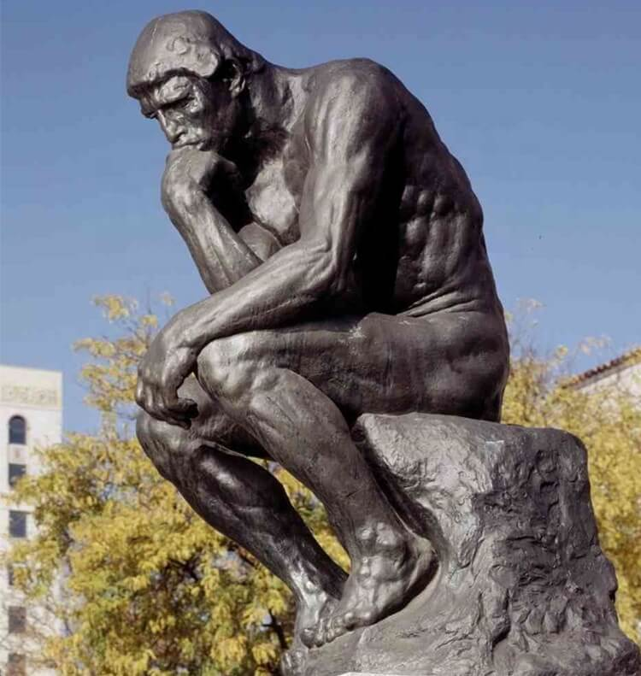
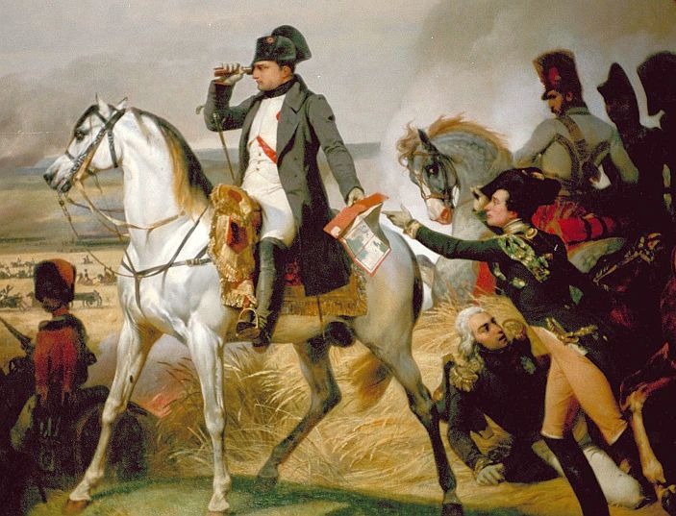
9. Problem: BEDENİN DİRİLİŞİ (b. 15)
2) Eğer diriliş yoksa, iman da boş (15:12-19)
Onlar FELSEFE'den TARİH'e argument yaptılar: "MADEM diriliş zaten mümkün değildir, İsa da dirilmedi, hiç kimse de dirilmeyecek"
Ama Pavlus sırayı değiştiriyor: TARİH'ten İNANCA argument yapıyor: "MADEM tarihte öyle bir olay oldu, inancınızı, felsefenizi değiştirmek zorundasınız."
1.Kor 15:12-15
12 Şimdi, madem Mesih ölülerden dirildi diye bildiriliyor, nasıl oluyor da, aranızdan bazı kişiler diyorlar, ölülerden dirilmek yokmuş?
13 Ama ölülerden dirilmek yoksa, o vakıt Mesih de dirilmemiştir.
Korint kilisesinde bazı Grek imanlılar Mesihe iman etmek, ama aynı zaman onun dirilişini inkar etmek istediler.
FELSEFE
TARİH

Slide 20
9. Problem: BEDENİN DİRİLİŞİ (b. 15)
2) Eğer diriliş yoksa, iman da boş (15:12-19)
1.Kor 15:16-19
14 Ve Mesih dirilmemişse, bizim haberimiz boştur, sizin imanınız da boştur.
15 Hem de Allahın kendisi için yalancı şahitler düşüyoruz. Çünkü Allahtan için şahitlik yaptık, Mesihi diriltirdi diye. Ki, O da dirilmemiştir, eger ölüler sahiden de dirilmezse.
16 Çünkü ölüler dirilmezse, Mesih de dirilmemiştir.
17 Ama Mesih dirilmemişse, sizin imanınız boştur. Ve siz hâlâ günahlarınız içindesiniz.
18 O vakıt Mesihte uykuya dalmış olanlar maf olmuşlar.
19 Eger sade bu hayat için Mesihe umudumuz olsa, bütün insanlardan daha ziyanız.
İsa'nın dirilişini inkar etmenin sonuçları ...
Imanınız boş
Beni yalancı çıkarıyorsunuz
Günahlarınız henüz af edilmedi
Mesihin ikinci gelişini görmeden ölenler boşa ölmüşler
En ziyan kişiler biziz

Slide 21
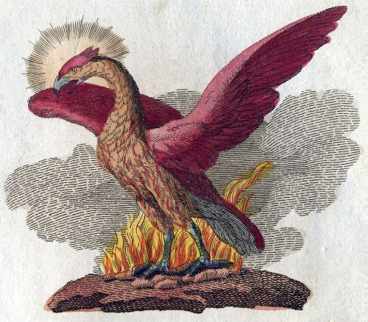
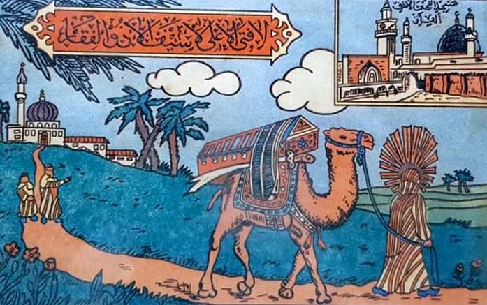
9. Problem: BEDENİN DİRİLİŞİ (b. 15)
3) Herkes bedence öldüğü gibi, bedence de dirilecek (15:20-28)
1.Kor 15:20-22
20 Ama Mesih sahiden de ölülerden dirilmiştir ve uykuya dalmış olanların ilk yemişi olmuştur.
Feniks kuşu - her sene yanarmış ve küllerinden dirilip yeniden yaşama dönermiş
"Mesih sahiden de dirilmiştir"
Bu kısa cümle bütün din tarihinde bir yenilik getiriyor: artık eski efsanelere ve söylentilere kalmış şeylere değil, ama göz şahtilerinin önünde geçen tarihi gerçeklere dayanılıyor.
Kendi cenazesini kaldıran Hz. Ali

Slide 22
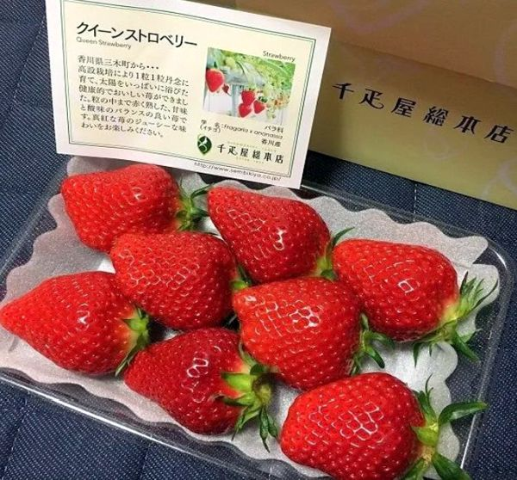
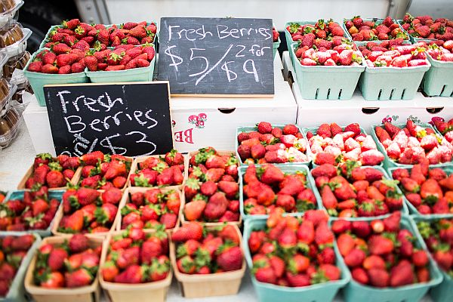
9. Problem: BEDENİN DİRİLİŞİ (b. 15)
3) Herkes bedence öldüğü gibi, bedence de dirilecek (15:20-28)
1.Kor 15:23
Ama herkes sırası gelince dirilecek:
ilk yemiş Mesihtir.
Sonra, O gelince Onunkiler dirilecek.
Yuhanna 5:28-29
Siz buna şaşmayın. Çünkü öyle bir vakıt gelecek, mezarda olanların hepsi Onun sesini işitecekler. Ve dışarı çıkacaklar:
"İLK YEMİŞLER" düşüncesi
Tr.: "turfandası"
Çok kıymetli, pahalı çünkü birincidir
Japonya'da Sembikiya çilekleri: kutusu 85 dolar.
Mevsiminde meyveler bollaşıyor, fiyatlar düşüyor

Slide 23
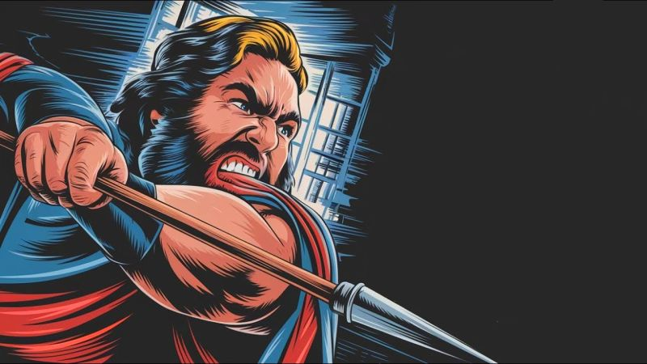
9. Problem: BEDENİN DİRİLİŞİ (b. 15)
1.Kor 15:24-25
24 Ve Mesih, her türlü ruh hükümeti, her türlü ruh gücü ve ruh kuvveti yok edip krallığı Allah ve Baba Olana teslim edecek. İşte, son o zaman olacak.
25 Çünkü bütün düşmanları Onun ayaklarının altına serilecek.
O zamana kadar O lazım krallık sürsün.
26 En son olarak yok edilecek olan düşman, ölümdür.
Davud meshedildikten sonra 15 yıl geçti kral Yahuda üzerine olana kadar (22 yıl bütün İsrael)
Bütün o dönemde Saul'dan kaçtı.

Slide 24
Mezmur 2
6 Ve, "Ben kralımı Kutsal dağım Siyon'a oturttum" diyor.
7 RAB'bin bildirisini ilan edeceğim: Bana, "Sen benim oğlumsun" dedi, "Bugün ben sana baba oldum.
8 Dile benden, miras olarak sana ulusları, Mülk olarak yeryüzünün dört bucağını vereyim.
9 Demir çomakla kıracaksın onları, Çömlek gibi parçalayacaksın."
10 Ey krallar, akıllı olun! Ey dünya önderleri, ders alın!
11 RAB'be korkuyla hizmet edin, Titreyerek sevinin.
12 Oğulu öpün ki öfkelenmesin, Yoksa izlediğiniz yolda mahvolursunuz. Çünkü öfkesi bir anda alevleniverir. Ne mutlu O'na sığınanlara!
Mezmur 45
3 Ey yiğit savaşçı, kuşan kılıcını beline, Görkemine, yüceliğine bürün.
4 At sırtında görkeminle, zaferle ilerle, Gerçek ve adalet uğruna Sağ elin korkunç işler göstersin.
5 Okların sivridir, Kral düşmanlarının yüreğine saplanır, Halklar ayaklarının altına serilir.
6 Ey Tanrı, tahtın sonsuzluklar boyunca kalıcıdır, Krallığının asası adalet asasıdır.
Mezmur 110
1 RAB efendime: "Ben düşmanlarını ayakların-ın altına serinceye dek Sağımda otur" diyor.
2 RAB Siyon'dan uzatacak kudret asanı, Düşmanlarının ortasında egemenlik sür!
3 Savaşacağın gün Gönüllü gidecek askerlerin. Seherin bağrından doğan çiy gibi Kutsal giysiler içinde Sana gelecek gençlerin.

Slide 25
9. Problem: BEDENİN DİRİLİŞİ (b. 15)
3) Herkes bedence öldüğü gibi, bedence de dirilecek (15:20-28)
1.Kor 15:27-28
27 Çünkü her şey Mesihin ayaklarının altına koyulmuştur. (Tabii ki, ne vakıt diyor, 'her şey Onun altına koyuldu', istemiyor desin, herşeyi Onun altına koyan Baba da bu şeylerin arasındadır.)
28 Önce her şey Oğulun altına koyulacak. Sonra Oğulun kendisi de, Baba'nın altına koyulacak, (ki, herşeyi Oğulun altına koymuş olan Odur). Öyle ki, Allah herşeyde herşey olsun.
GÖNÜLLÜ ALÇALMA

Slide 26
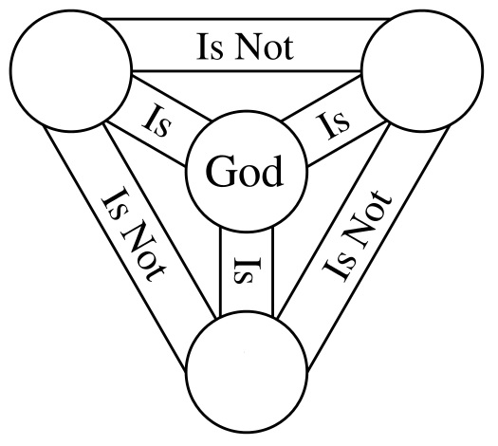
Baba
Oğul
değildir
Baba
ALLAH
ARYANİZM
=
ALLAH
=
yarattı
değildir
değildir
Oğul
TESLİS
ÜÇLÜBİRLİK
=
Kutsal
Ruh
bir kuvvet gibi
kullanıyor
K.
Ruh
Birlik içinde "GÖNÜLLÜ ALÇALMA" düşüncesi:
Joh 17:21 Ve diliyorum, onların hepsi bir olsunlar. Aynı nasıl sen, Baba, bendesin ve ben sendeyim. Öyle ki, dünya inansın, sen beni gönderdin diye.
Joh 16:14 O beni şanlayacak. Çünkü benim neyim varsa, O ondan alıp size bildirecek."
Tanrısal
ÖZ
GÖREV farklılığı

Slide 27
9. Problem: BEDENİN DİRİLİŞİ (b. 15)
4) Diriliş yoksa, boşuna uğraşıyoruz (15:29-34)
1.Kor 15:29
Yoksa, ölüler için vaftiz olanlar ne yapsınlar? Eger ölüler hiç dirilmezlerse, o vakıt niçin onlara vaftiz oluyorlar?

Slide 28
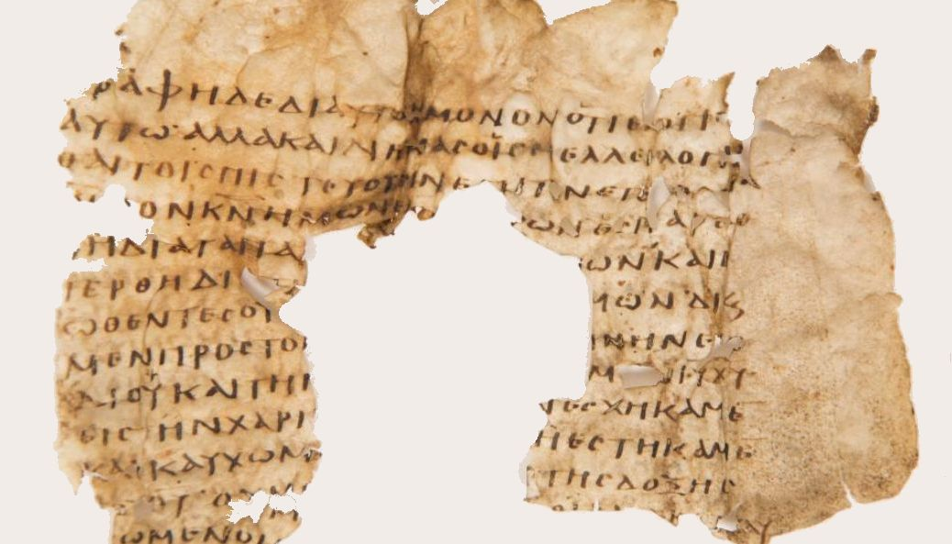
15:29 - Ölüler için vaftiz olmak
1. Metinde Varyasyonlar
Fikir: bugünkü metinde "ölüler için" Grekçede "hiper ton nekron" diye geçiyor, ama orijinal tekstte başka yazardı.
Ama önemli hiçbir el yazmasında öyle bir varyant yok, hepsi aynısını yazıyorlar. Metinde bozulma olsa, bazı elyazmalarında farklılıklar beklerdik.
"υπερ των νεκρων"

Slide 29
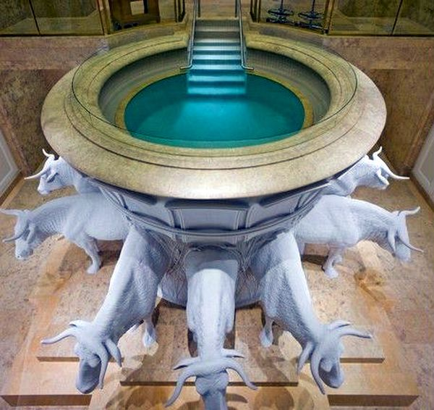
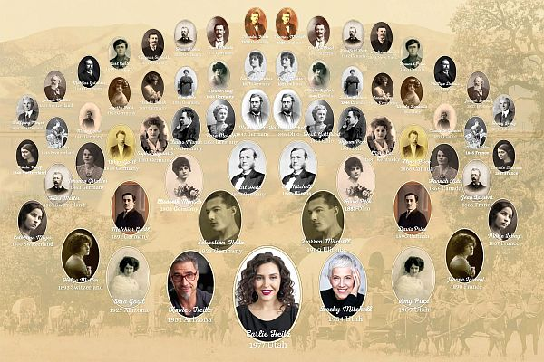
15:29 - Ölüler için vaftiz olmak
2. Vekaleten vaftiz (başkasının adına vaftiz)
Fikir: Vaftiz edilmeden ölenler adına yaşayan kişiler vaftiz edilir.
Bu, aslında metnin en yakın yorumudur.
Günümüzde Mormonlar bunu öğretiyor.
Bazı erken dönem Hıristiyan grupları bunu yapmış olabilir, Pavlus da onu destekledi, ancak daha sonra kilise onu reddetmiştir.
3. Sapkın veya kenar bir uygulama
Fikir: Pavlus, kabul etmediği bir uygulamadan bahsediyor.
Bunu retorik olarak kullanır: “Onlar bile bunu yapıyorlar—öyleyse neden dirilişi inkar ediyorsunuz?”
Mormon tapınağında vaftiz yeri
Mormon soy ağacı - vaftiz olmakla hepsini kurtarabilirsin

Slide 30
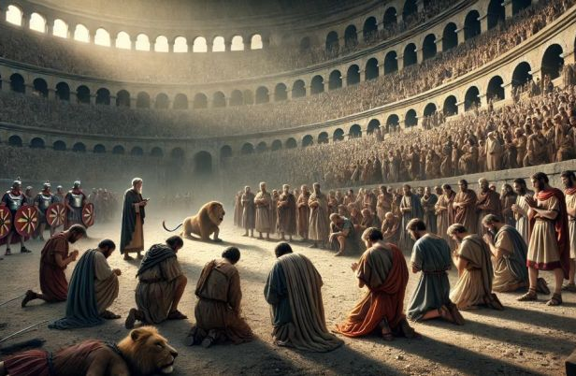
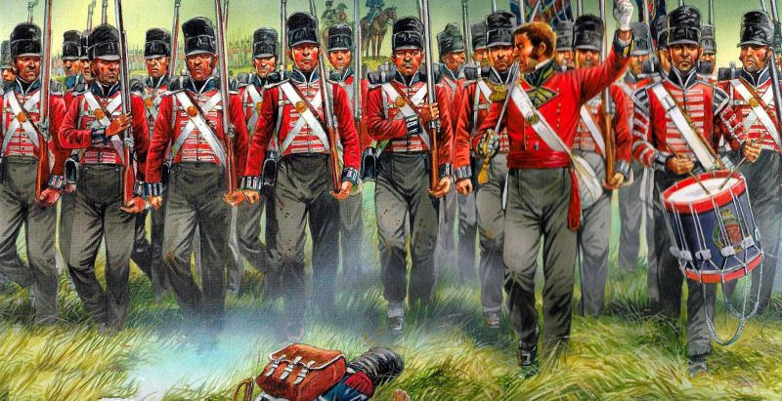
15:29 - Ölüler için vaftiz olmak
4. Ölüler tarafından teşvik edilen vaftiz (Şehitlerin etkisi)
Fikir: İnsanlar, vefat etmiş inananların tanıklığı nedeniyle vaftiz ediliyorlardı.
Örnek: inançları uğruna ölen şehitlerden ilham alınarak.
Dolayısıyla "ölüler için" = "ölülerden etkilenerek" demektir.
5. Ölülerin yerine geçen vaftiz adayları
Fikir: Yeni iman edenler, ölen Hıristiyanların “yerine geçmek” için vaftiz edilir.
Topluluğun sürekliliğini vurgular.
1. Korintliler 15’teki diriliş temasına uygundur.

Slide 31
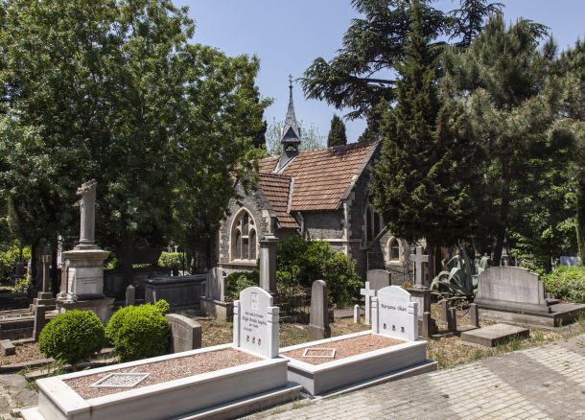
15:29 - Ölüler için vaftiz olmak
6. Mezarların üzerinde vaftiz
Fikir: Vaftizler, imanlıların mezarlarında veya yakınında yapılıyordu.
Bu hareket, dirilişe olan umudu simgeliyordu.
Grekçe'hiper' sözünün asıl anlamı 'üstünde'dir
Daha az yaygın olan bir görüş
Protestan mezarlığı - İstanbul, Feriköy
1987 Diriliş Bayramı'nı burada kutladık

Slide 32
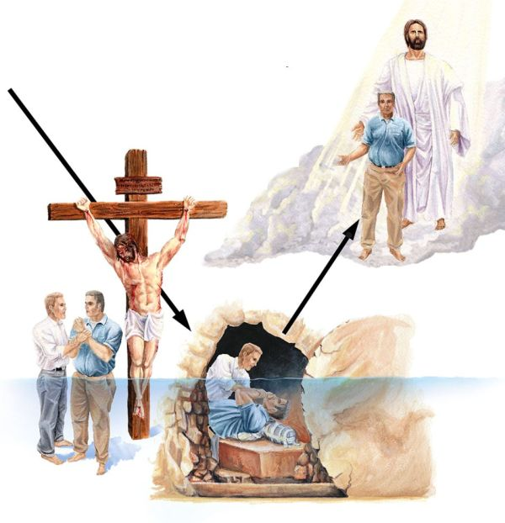
15:29 - Ölüler için vaftiz olmak
7. Mecazi / sembolik yorum
Fikir: “Ölüler için” sözü, 'ölümü düşünerek' veya 'ölümün gerçeğini kabul ediyorum' anlamına gelir.
Vaftiz, Mesih ile birlikte ölmeyi ve dirilmeyi sembolize eder (bkz. Romalılar 6).
Dolayısıyla bu ifade şu anlama gelebilir: kişi kendisinin de öleceğini bilerek vaftiz edilir.
8. “Ölüler için” = “Kendi ölü bedenleri için”
Fikir: İnanan kişinin kendisi bedeni ölü kalmasın diye vaftiz oluyor.
Vaftiz, ölecek ve dirilecek beden uğruna yapılır.
Yani, "Vaftiz olmazsam bedenim dirilmeyecek" düşüncesi

Slide 33
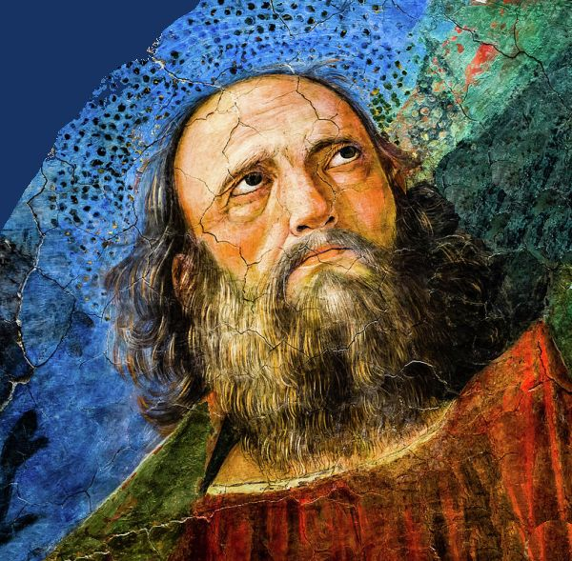
9. Problem: BEDENİN DİRİLİŞİ (b. 15)
4) Diriliş yoksa, boşuna uğraşıyoruz (15:29-34)
1.Kor 15:30-31
30 Hem de, biz niçin her saat korkunçluk içindeyiz? 31 Rabbimiz İsa Mesihte övün-mek için fırsatımız varsa, şu kadarını söyleyeyim: ben her gün ölüyorum.
2.Kor 11 - 23 Ben onlardan daha fazla hizmetçi-yim: - ben daha fazla işliyorum, - daha fazla mapuslara düştüm, - gayet fazla dövüldüm, - sık sık ölüm derecesine geldim, 24 - Yahudilerden üç defa otuz dokuzar kamçı yedim, 25 - üç defa beni sopalarla dövdüler, - bir defa taşlandım, - üç defa gemiyle giderken, gemi battı, - bir gece bir gün-düz açık denizlerde geçirdim, 26 - sık sık yolculuk yapıyorum, - ırmaklarda korkunçluk, - haydutlar-dan korkunçluk, - kendi milletimden korkunçluk, öbür milletlerden korkunçluk, - kasabalarda korkunçluk, ıssız yerlerde korkunçluk, denizlerde korkunçluk, 27 - işlemekle ve uğraş-makla, - çok gece uykusuz geçirmekle, - açlık ve susuzlukla, - sık sık aç kalmakla, - soğukluk ve çıplaklıkta.
Siz beni aptal mı sanıyor-sunuz?

Slide 34
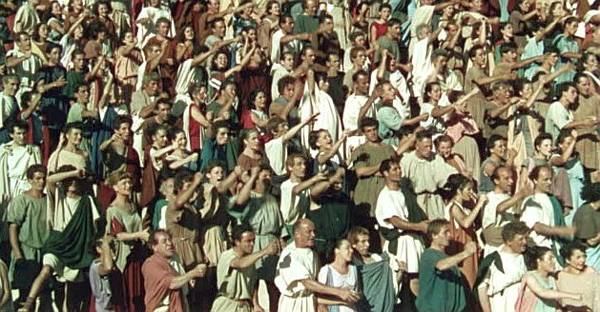
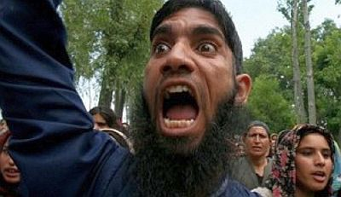
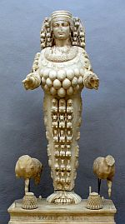
9. Problem: BEDENİN DİRİLİŞİ (b. 15)
4) Diriliş yoksa, boşuna uğraşıyoruz (15:29-34)
1.Kor 15:32
Efes kasabasında yırtıcı hayvan-larla dövüştüm. Eger bunu sade insana göre yaptıysam, o vakıt bana ne fayda getirdi, açan ölüler dirilmiyor?
- bunlar aslanlar ve ayılar değil, insanlar idi - Apo 19:28-41 28 Bunu duyunca öfkeyle doldular. 29 Kasaba bütün karıştı. Hep birlikte tiyatroya koştular, tek bir sesle yakın iki saat boyunca şöyle bağırdılar: 'Efeslilerin Artemis'i büyüktür!
Allahu
ekber !
Megali i Artemis
Efesion !

Slide 35
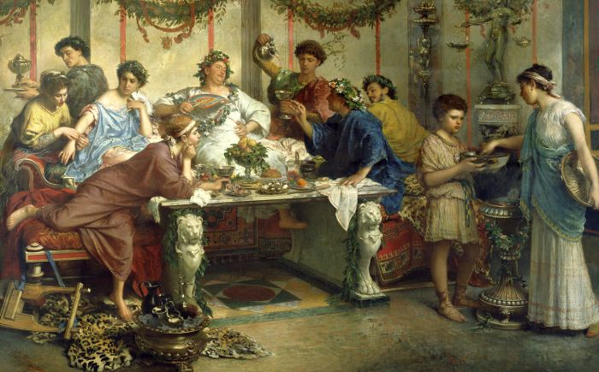
9. Problem: BEDENİN DİRİLİŞİ (b. 15)
4) Diriliş yoksa, boşuna uğraşıyoruz (15:29-34)
1.Kor 15:32-33
Eger öyle olursa, o zaman "yiyelim, içelim. Nasıl olsa yarın ölecez."
33 Hiç aldanmayın: "Kötü arkadaşlar, güzel terbiyeyi bozuyorlar."
"Yiyelim, içelim"
- dirilişi ciddiye almadıkları için Korint topluluğunda zina (5:1) ve içkicilik (11:21) olurdu.

Slide 36
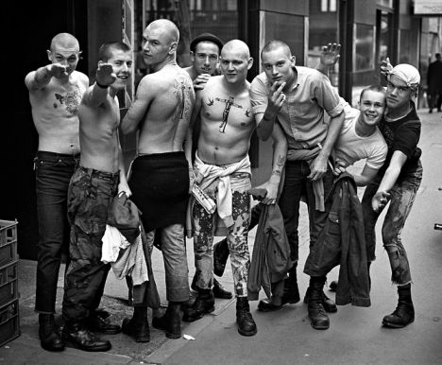
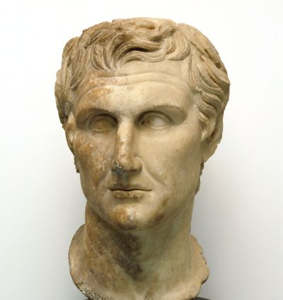
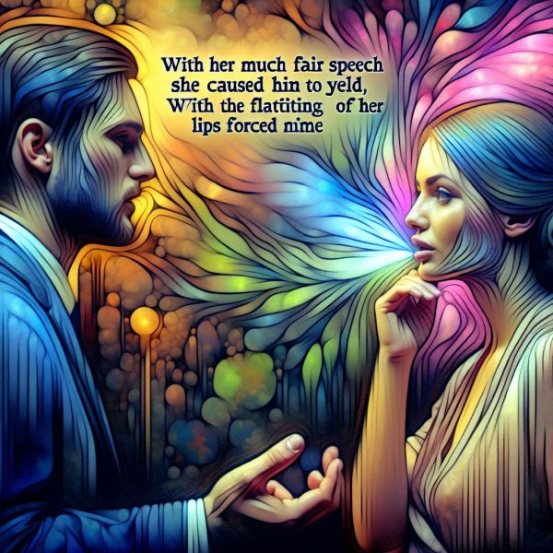
9. Problem: BEDENİN DİRİLİŞİ (b. 15)
4) Diriliş yoksa, boşuna uğraşıyoruz (15:29-34)
1.Kor 15:33
Hiç aldanmayın: "Kötü arkadaşlar, güzel terbiyeyi bozuyorlar."
Sül.Özd. 1:10 Oğlum, seni ayartmaya çalışan günahkâr-lara teslim olma. 11 Şöyle diyebilirler: "Bizimle gel, Adam öldürmek için pusuya yatalım, 14 Gel, sen de bize katıl, Tek bir kesemiz olacak."
- Grek yazar
Menander'den alıntı.
Sül.Özd. 7:18 Haydi gel, sabaha dek doya doya sevişelim, Aşktan zevk alalım. 21 Onu bir sürü çekici sözlerle baştan çıkardı, Tatlı diliyle peşinden sürükledi.
- aynı zaman EA'da çok yaygın bir konu: Sül.Özd. 13:20
"Bilgelerle oturup kalkan bilge olur, Akılsızlarla dost olansa zarar görür."

Slide 37
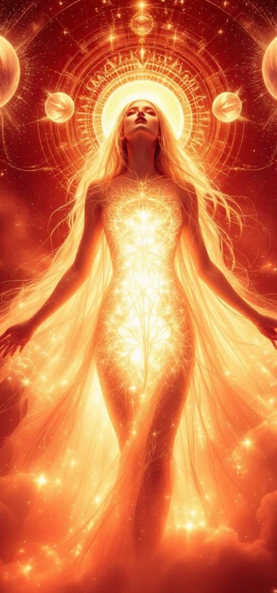
9. Problem: BEDENİN DİRİLİŞİ (b. 15)
4) Diriliş yoksa, boşuna uğraşıyoruz (15:29-34)
"Uyanın !"
- ruhsal uyku: etrafındaki olayları göremiyorsun, rüyalarla uğraşıyorsun
- Vahiy 3:1-3 SARDİS
"Biliyorum, senin adın çıktı yaşıyorsun diye, ama ölüsün. Uyan ve geri kalan şeyleri kuvvetlendir, ki onlar da zaten ölmek üzere. Çünkü fark ettim, senin işlerin Allahımın önünde henüz tamamlanmamıştır.
2 Onun için hatırla, neler almışsın, neler duymuşsun. Bu şeyleri yerine getir ve tövbe et. Eger uyanmasan, senin üzerine bir hırsız gibi gelecem. Ve ne vakıt gelecem de asla bilemesin.
1.Kor 15:34
Doğruluğa uyanın ve günah işlemeyin. Çünkü bazıların Allahtan haberi yok. (Ağarlan-asınız diye bunu söyledim.)
"Allahtan haberleri yok"
- ruhlanmış imanlılar Gnostikler idi, daha fazla "Gnosis" ile övünürdüler.
- Ama Greklerin düşünce tarzına uyup dirilişi inkar etmekle Allahtan hiç "gnosis" olmadıklarını gösterdiler.

Slide 38
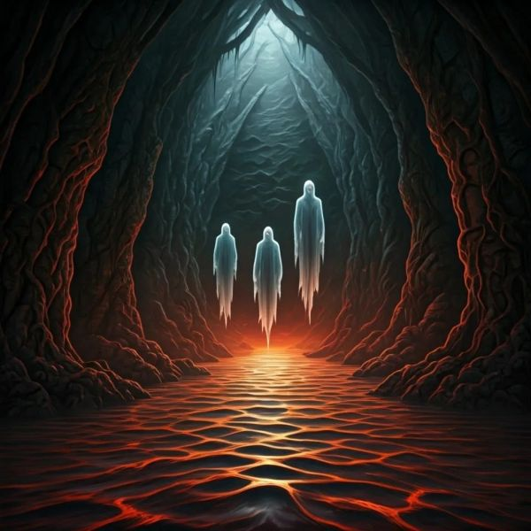
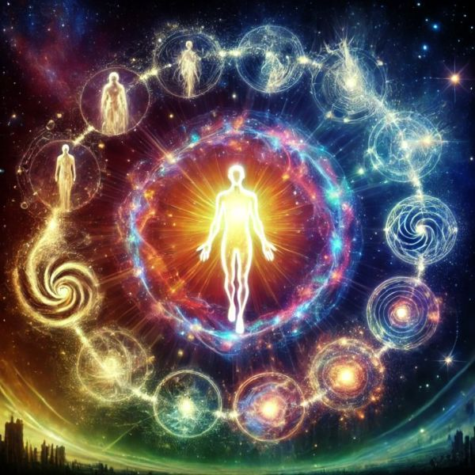
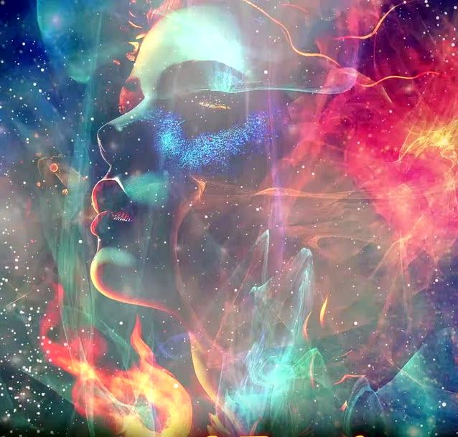
9. Problem: BEDENİN DİRİLİŞİ (b. 15)
DİRİLİŞ inancına rekabet eden düşünceler sorumluluğumuzu inkar ediyor
HADES
RUH GÖCÜ (Reinkarnasyon)
KOSMİK BİRLEŞME
İyilerin de, kötülerin de herkesin sonu aynıdır
Defalarca hayatını iyileştir-meye fırsatın olacak
Kişiliğin eriyip yok oluyor; Yaratıcıyla birleşiyorsun.

Slide 39
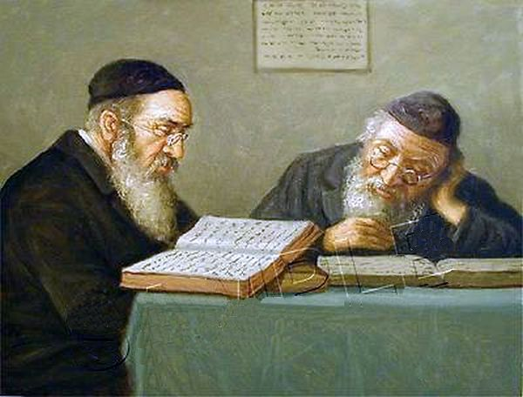
9. Problem: BEDENİN DİRİLİŞİ (b. 15)
EA'da diriliş için ipuçları vardır
"O halde toprak ölüleri mutlaka geri getirecektir. Biçiminde hiç bir değişiklik olmayacak, toprak bedeni nasıl aldıysa öyle geri verecektir." (Baruh Apokalipsi)
Eyub 19:26 Derim yok olduktan sonra,
Yeni bedenimle Tanrı'yı göreceğim.
Yeşaya 26:19
Ama senin ölülerin yaşayacak,
Bedenleri dirilecek.
Ey sizler, toprak altında yatanlar,
Uyanın, ezgiler söyleyin.
Çünkü senin çiyin sabah çiyine benzer,
Toprak ölülerini yaşama kavuşturacak.
Daniel 12:2 Yeryüzü toprağında uyuyanların birçoğu uyanacak: Kimisi sonsuz yaşama, kimisi utanca ve sonsuz iğrençliğe gönderilecek.
Hahamların cevabı şöyle idi:

Slide 40
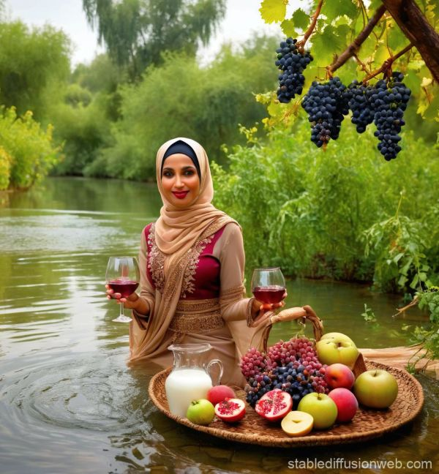
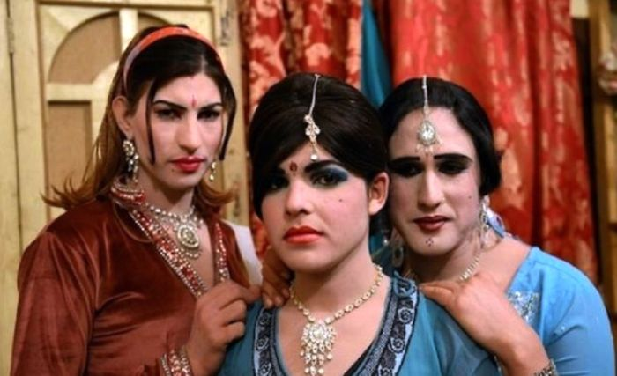
9. Problem: BEDENİN DİRİLİŞİ (b. 15)
İslamiyetin diriliş anlayışı da tamamen aynısıdır
Dirilişte herkes aynı biçimde, ama daha güçlü ve güzel dirişecekmiş. (30 yaşında)
KONTRAST:
Matta 22:28
"Dirilişte kadın bu yedi kardeşten hangisinin karısı olacak?" 30 "Dirilişte ne karı alırlar, ne de kocaya giderler. Gökte olan melekler gibidirler."

Slide 41
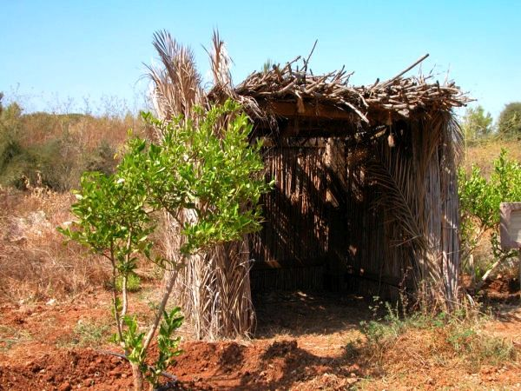
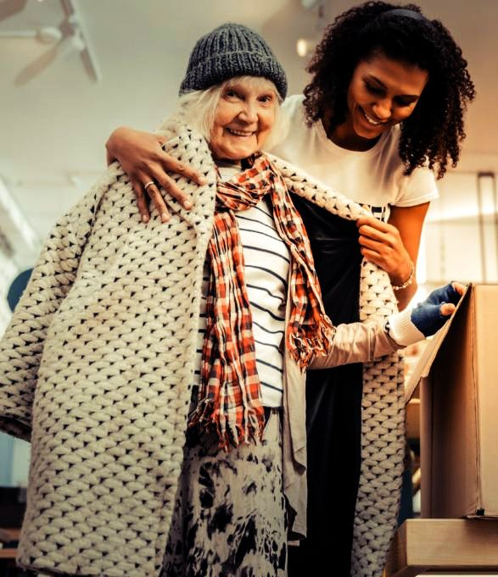
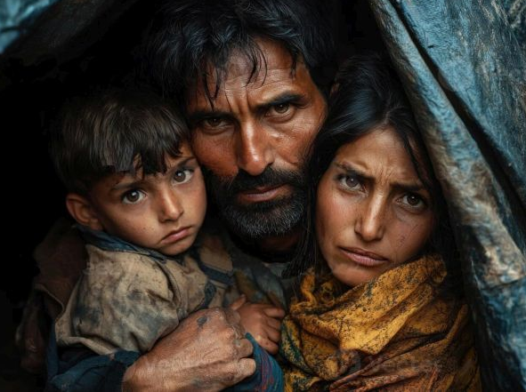
9. Problem: BEDENİN DİRİLİŞİ (b. 15)
Diriliş ŞARTTIR - koruma ihtiyacımız: ev ve ruba
İnsanın BEDENİ
2.Kor 5:1-3
1 Biliyoruz, bu yeryüzünde öyle bir evde yaşıyoruz, bir sazevine benziyor. O yıkılırsa da, Allahın bizim için yaptığı bir evimiz var: elle yapılmamış, göklerde duran sonsuz bir evimiz var.
2 Bu evde iken ah çekiyoruz, ve hasret kaldık, gökten gelen evimizi giyiyelim. 3 Onu giyidik mi, çıplak kalmayacaz.
Evsiz ve çıplak iken herşeyi brakıp, en büyük ihtiyaç olarak sığınacak yer ve ruba arıyoruz. O halde kalamayız.
Aynı biçimde öldükten sonra ruh geçici bir zaman için 'çıplak' kalabilir, ama uzun zaman için bir yer arıyor
İnsanın RUHU

Slide 42
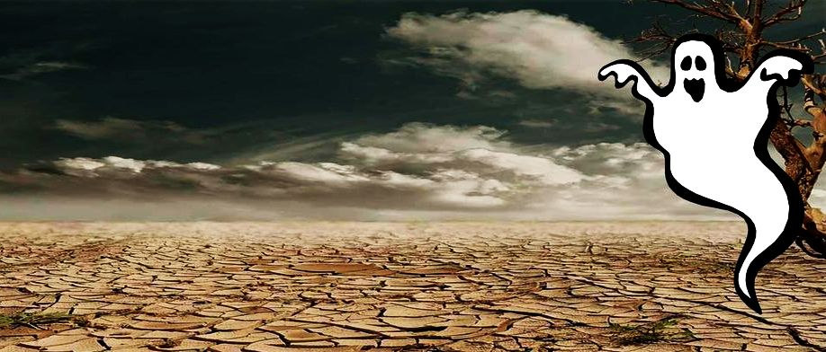
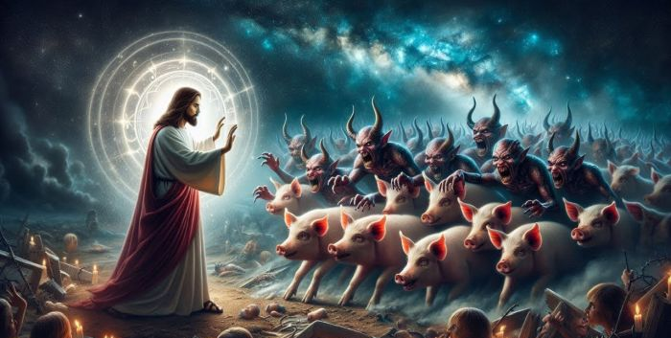
9. Problem: BEDENİN DİRİLİŞİ (b. 15)
Diriliş ŞARTTIR - koruma ihtiyacımız: ev ve ruba
İnsanın RUHU bir barınağa muhtaçtır
Matta 12:43
Mundar ruh insandan çıktı mı, susuz yerler-den geçip rahat arıyor, ama bulamıyor.
Luka 8:31 -33
İsa'ya yalvarıp Ondan istediler, onları cendeme yollamak için buyurmasın. Hemen o dikliklerde büyük bir domuz sürüsü otlamakta idi. Kötü ruhlar İsa'ya yalvardılar, domuzlara girsinler diye izin versin. O da izin verdi. Kötü ruhlar o adamdan çıkıp, domuzların içine girdiler. Bütün o sürü de uçurumdan aşağı göle atlayıp boğuldular.
Belki burada kötü ruhlar için geçen prensip bütün ruhlar için geçerli.

Slide 43
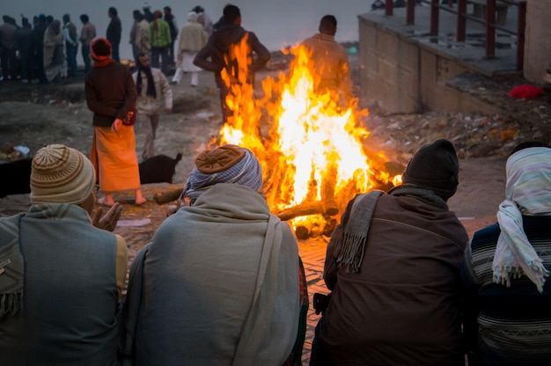



9. Problem: BEDENİN DİRİLİŞİ (b. 15)
5) Diriliş bedeni nasıl olacak, şimdiden anlayamayız (15:35-50)
1.Kor 15:35-36
Kimileri şunu soracak:
Pavlus burada eliştirenlerin sözlerini tekrarlıyor: "Bedenin bütün parçacıkları dağıldıktan sonra, nasıl tekrar bir araya gelsinler?"
"Peki, ama ölüler nasıl dirilecek? Ve nasıl bir bedenle gelecekler?"

Slide 44


9. Problem: BEDENİN DİRİLİŞİ (b. 15)
5) Diriliş bedeni nasıl olacak, şimdiden anlayamayız (15:35-50)
1.Kor 15:36
Ne cahillik ! Ektiğin bir şey öl-medikçe, ona yaşam verilmez.
Aslında "Akılsız adam" - çok sert: "Büyük filozof imişin, ama en basit şeyleri anlamıyorsun!"
Tarım bile bize diriliş prensibini öğretiyor
Yuh 12:24
Size çok doğru bir şey söyleyeyim: bir buğday tanesi toprağa düşüp ölmedi mi, yalnız başına kalacak. Ama öldü mü, çok yemiş meydana getirecek.
Buradaki fokus: değil dirilmek, ama çoğalmak

Slide 45
9. Problem: BEDENİN DİRİLİŞİ (b. 15)
5) Diriliş bedeni nasıl olacak, şimdiden anlayamayız (15:35-50)
1.Kor 15:36
Ne cahillik! Ektiğin bir şey ölmedikçe, ona yaşam verilmez.
Tarımın kendisi bize diriliş prensibini öğretiyor:
Yuh 12:24 Size çok doğru bir şey söyleyeyim: bir buğday tanesi toprağa düşüp ölmedi mi, yalnız başına kalacak. Ama öldü mü, çok yemiş meydana getirecek.
Buradaki fokus: değil dirilmek, ama çoğalmak
1.Yuh 3:2
Sevgililer, biz şimdiden Allahın evlatlarıyız, ve ne olacaz henüz belli değil. Ama şunu biliyoruz: O ne vakıt ortaya çıkarsa, biz o vakıt Ona benzer olacaz, çünkü Onu olduğu gibi görecez.
1.Kor 2:9
Ama nasıl da yazıldı: "Allah, Onu sevenler için öyle şeyler hazırladı ki, hiç bir göz onları görmemiş, hiç bir kulak onları işitmemiş ve onlar hiç bir yüreğe girmemiştir."
Php 3:21
Onun kuvveti o kadar büyük ki, her şeyi yenebilir. Ve o kuvvetle bizim zayıf bedenlerimizi kendi şanlı bedenine benzer edecektir.

Slide 46







9. Problem: BEDENİN DİRİLİŞİ (b. 15)
5) Diriliş bedeni nasıl olacak, şimdiden anlayamayız (15:35-50)
1.Kor 15:37-38
37 Ekerken de, çıkacak olan şeyin kendisini ekmiyorsun ki. Çıplak bir tohum ekiyorsun; belki buğdaydan, belki öbür şeylerden.
38 Allah da ona istediği bir beden veriyor. Tohumların hepsine kendi bedenlerini veriyor.
?
?
Tohuma bakarak asıl bitkinin nasıl olacağını tahmin edemezsin
?

Slide 47




9. Problem: BEDENİN DİRİLİŞİ (b. 15)
5) Diriliş bedeni nasıl olacak, şimdiden anlayamayız (15:35-50)
1.Kor 15:39
Her et aynı değildir: insanların eti başka, hayvanların eti başka, balık-ların eti başka, kuşların eti başka.
Rab çeşitlilikten hoşlanıyor:
20.000 çeşit kelebek - 160.000 çeşit güve
Eğer 1 km2 üzerine 10 cm kar yağsa: 10 trilyon = 100 milyon milyon kar taneleri - ve hepsi birbirinden farklı !!

Slide 48




9. Problem: BEDENİN DİRİLİŞİ (b. 15)
5) Diriliş bedeni nasıl olacak, şimdiden anlayamayız (15:35-50)
1.Kor 15:40-41
40 Ayrıca, gök bedenleri ve yer bedenleri de var. Ama gök bedenlerinin şanlılığı başkadır, ve yer bedenlerinin şanlılığı başkadır. 41 Güneşin şanlılığı başka, ayın şanlılığı başka, yıldızların şanlılığı baş-ka. Şanlılıktan yana, yıldızdan yıldıza bile fark var.
Herzsprung-Russel diagramiı - her yıldızın kendine özgü rengi var

Slide 49





9. Problem: BEDENİN DİRİLİŞİ (b. 15)
EKİLİR
DİRİLİR
Çürümüşlük
Düşkünlük
Zayıflık
Can bedeni
Çürümezlik
Şanlılık
Kuvvet
Ruh bedeni
1.Kor 15:42-44
42 Ölülerden dirilmek de öyle olacak:

Slide 50
9. Problem: BEDENİN DİRİLİŞİ (b. 15)
Can bedeni
Ruh bedeni
EKİLİR
DİRİLİR
"Can" / "Ruh" = "bu dünyaya bağlı" / "O dünyaya bağlı"
1.Kor 2:14 Ama beden düşüncesi ile yaşayan bir insan Allahın Ruhundan gelen şeyleri kabul etmez. Bu şeyler ona saçmalık geliyor. Ve onları zaten anlayamaz, çünkü bu şeyler ruhça anlaşılıyor. 15 Ama ruhça yaşayan bir insan herşeyi anlayabilir. Onu gene, hiç kimse anlayamaz.
"Can bedeni" = bu dünyanın şartlarına uygun yaşamak için.
"Ruh bedeni" = sonsuzlukta yaşamaya elverişli
1.Kor 15:42-44
42 Ölülerden dirilmek de öyle olacak:

Slide 51

9. Problem: BEDENİN DİRİLİŞİ (b. 15)
5) Diriliş bedeni nasıl olacak, şimdiden anlayamayız (15:35-50)
1.Kor 15:45-46
45 Aynı yazıldığı gibi: "Birinci insan olan Adem, yaşayan bir can oldu." Son Adem gene, yaşam veren bir ruh oldu.
46 Ama ruh Ademi birinci değildi, can Ademi birinci idi. Ruh Ademi sonra geldi.
"Yaşam veren
RUH"
Rom 8:11 Allahın Ruhu İsa'yı ölülerden diriltirdi. Ve o Ruh içinizde oturursa, o vakıt İsa'yı ölülerden Diriltiren, sizin de ölümlü bedenlerinizi diriltirecek, madem Ruh içinizde oturuyor.
Adem "can" hayatına sahipti: yemek, içmek, soluk almak
İsa dirildikten sonra "Ruh" hayatına sahipti: sonsuz yaşamı veriyor
"Yaşayan bir
CAN"

Slide 52

9. Problem: BEDENİN DİRİLİŞİ (b. 15)
5) Diriliş bedeni nasıl olacak, şimdiden anlayamayız (15:35-50)
1.Kor 15:47-49
47 Birinci insan dünyadan, topraktan idi. İkinci insan, hani Rab, gökten idi.
48 Topraktan olan nasıl idiyse, topraktan olanlar da öyledir. Ve gökten olan nasıl idiyse, gökten olanlar da öyledir.
49 Ve biz nasıl topraktan olana benzediysek, gökten olana da benzeyecez.
Dünyadan, torpaktan
Biz de şu an ona benziyoruz
Gökten
Dirildikten sonra Ona benzeyecez

Slide 53
9. Problem: BEDENİN DİRİLİŞİ (b. 15)
5) Diriliş bedeni nasıl olacak, şimdiden anlayamayız (15:35-50)
1.Kor 15:50
Kardeşler, size şu kadarını söyleyeyim: et ve kan Allahın krallığını miras alamaz, çürüklük de çürümezliği miras alamaz.
"et ve kan" = insanın şimdiki hali
"çürümezliği miras alamaz"
Dirilişteki bedenler şimdiki bedenlerimize benzemeyecek. Öyle olsa, sonsuzlukta yaşayamayacaz.

Slide 54
9. Problem: BEDENİN DİRİLİŞİ (b. 15)
6) Kimi imanlıların bedeni hiç ölmeden değişecektir (15:51-58)
1.Kor 15:51-52
51 Bakın, size saklı bir şey anlatacam: Hepimiz uykuya dalmayacaz, ama hepimiz değiştirilecez.
52 Bir an içinde, bir göz kıpmasında, son boru çalınınca, (çünkü boru sahiden de çalınacak, ölüler de çürümez olarak dirilecek), işte o zaman değiştirilecez.
"saklı bir şey"
İsa yeryüzünde iken bunu bildirmedi
Öbür apostollar da onu bildirmedi
1.Selanikliler 4:15
Şunu size Rabbin bir sözü olarak bildiriyoruz: Rabbin gelişinde biz hayatta kalanlar kesinlikle uykuya dalmış olanların önüne geçmeyecez.
16 Çünkü Rabbin kendisi gökten şöyle inecek: buyruğunu bağırmakla, başmeleğin sesi ile ve Allahın borazanı ile. Ve en önce Mesihte ölmüş olanlar dirilecek. 17 Ondan sonra biz yaşayanlar, hani hayatta kalmış olanlar, bulutlar içinde alınıp götürülecez, Rabbi havada karşılamak için. Böylelikle her daim Rabbin yanında olacaz.
18 Onun için birbirinize bu sözlerle kuraj verin.

Slide 55
9. Problem: BEDENİN DİRİLİŞİ (b. 15)
6) Kimi imanlıların bedeni hiç ölmeden değişecektir (15:51-58)
Yeşaya 25:7
Bütün halkların üzerindeki örtüyü, Bütün ulusların üzerine örülmüş olan örtüyü Bu dağda kaldıracak. 8 Ölümü sonsuza dek yutacak. Egemen RAB bütün yüzlerden gözyaşlarını silecek.
Hoşea 13:12
Efrayim'in suçu birikmiş, Günahı kayda geçmiş. 13 Doğum sancıları çeken kadının akılsız oğludur o, Çünkü zamanı geldiğinde, Açık rahimden çıkmıyor.
14 "Onları fidyeyle kurtaracağım Ölüler diyarının elinden, Ölümden fidyeyle kurtaracağım. Felaketin nerede, ey ölüm? Yıkıcılığın nerede, ey ölüler diyarı? Hiç pişmanlık duymayacağım.
1.Kor 15:53-55
53 Çünkü bu çürüyen beden lazım, çürümezliği giyisin. 54 Ne vakıt çürüyen bu beden çürümezliği giyidiyse, ne vakıt bu ölümlü beden ölümsüzlüğü giyidiyse, o vakıt yazılmış olan şu söz yerine gelecek:
"Ölüm yutuldu, yenmenin içinde kayboldu.
55 Ey ölüm, nerede kaldı senin yengin?
Ey ölüm, nerede kaldı senin tikenin?"

Slide 56

9. Problem: BEDENİN DİRİLİŞİ (b. 15)
6) Kimi imanlıların bedeni hiç ölmeden değişecektir (15:51-58)
1.Kor 15:56-57
56 Ölümün tikeni günahtır.
Günahın kuvveti gene Allah kanunudur.
57 Allaha şükürler olsun! O bize Rabbimiz İsa Mesih ile yengiyi verdi.
Rom 7:7 Madem öyle, ne diyelim? Allah kanunu günah mıdır? Olamaz öyle şey! Allah kanunu olmaydı, günah nedir bilemeyeceydim bile. Mesela, Allah kanunu 'Açgözlü olma!' dememiş olaydı, açgözlülük nedir bilemeyeceydim. 8 Ama günah bu buyruktan fırsat bulup, benim içimde her türlü açgözlülük meydana getirdi. Zaten günah, Allah kanunu olmayınca, ölüdür.
Rom 4:15 Çünkü Allah kanunu Allahın öfkesini uyandırıyor. Ama kanun nerede yoksa, orada onu bozmak da mümkün olmuyor.
Rom 6:23 Çünkü günahın karşılığı ölümdür,
ÖLÜM
GÜNAH
KANUN

Slide 57
9. Problem: BEDENİN DİRİLİŞİ (b. 15)
6) Kimi imanlıların bedeni hiç ölmeden değişecektir (15:51-58)
1.Kor 15:58
Böylelikle, sevgili kardeşlerim, sarsılmadan sağlam durun. Her zaman Rabbin işinde çalışkan olun. Bilesiniz, Rab'teki çalışmalarınız boşa gitmeyecek.
Sağlam durun: kimse kafanızı bozmasın diriliş konusunda. Lazımsa Pavlus'a Atina'da bu konu için nasıl güldülerse, siz de kişilerin aşağılanmalarına razı gelin.
Rab için çalışmak ancak dirilişi düşünmekle anlam kazanıyor: eğer ölüm herşeyin sonu ise, o zaman neden insanları kazanmaya uğraşalım?

